Slide 1






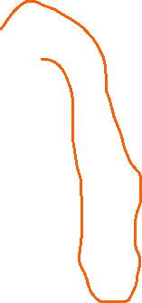
1 sensor (solo)
1 tira: 1 bus + 1 sensor otro bus (pecho)
1 tira 1 bus + 1 sensor otro bus
1 tira: 2 bus
1 tira: 2 bus (pero unido internamente al brazo)

